Slide 1
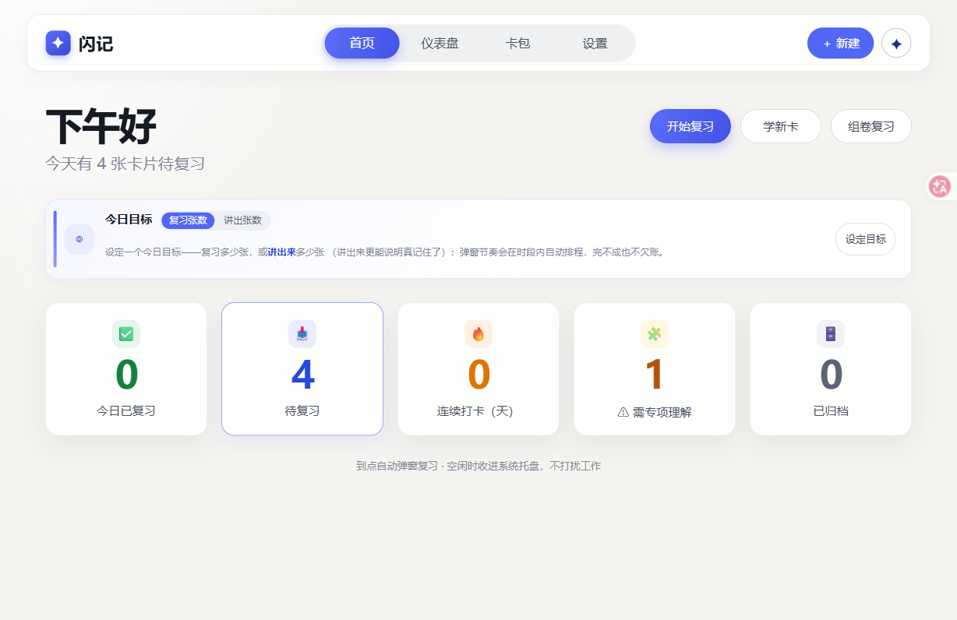
✦
闪记 FlashMemo
把八股文钉进长期记忆的 Windows 托盘闪卡
纯本地 · 零联网
定时弹窗打断式复习
按「隔 N 张」间隔重复
开源 MIT · github.com/qiukehao/flashmemo
Notes:
开场 15 秒：这是一款常驻 Windows 托盘的闪卡复习工具。一句话卖点：把 Markdown 笔记变成卡片，到点自动弹窗考你。强调三个词：纯本地、零联网、开源。

Slide 2
为什么做它
背不下来，不是你不用功，是重来的时候不对
1
看过的教程收藏吃灰
「回头再看」永远不会发生——没有东西在正确的时间来找你。
到点
2
Anki 很强，但太重
弹窗考你
建卡牌组、调算法、每天打卡……备考的人要的是「背下来」，不是「玩卡片系统」。
3
手机刷题离开桌面
不打扰工作时收进托盘
该出现时一定出现
复习八股文的人一天十几个小时都在电脑前，工具应该长在桌面上。
闪记 FlashMemo · github.com/qiukehao/flashmemo
Notes:
这一页讲动机：间隔重复的原理用户都懂，缺的是「在正确的时间被考一次」的执行力。右侧深色卡是产品的一句话答案。

Slide 3
工作流
三步：笔记躺平，剩下的交给它
01
02
03
写 Markdown
一键导入
到点弹窗复习
→
→
# 卡包
## 章节
### 卡片问题
答案正文随手写
拖入 .md 文件
或直接粘贴文本
按「隔 N 张」节奏
自动安排每次考试
支持 Obsidian 标注块、表格、图片、脚注
自动建卡包/章节，幂等更新不丢进度，
截图自动搬进本地附件
评分立刻落库；弹窗里可以直接改卡面
全程零网络：解析在本机、数据在 %APPDATA%\FlashMemo、连 AI 输入都是剪贴板兜底的本地操作
闪记 FlashMemo · github.com/qiukehao/flashmemo
Notes:
按 01→02→03 的顺序讲。第三步深色卡强调「复习才是产品」，前两步都是喂卡。最后一句强调隐私红线。

Slide 4
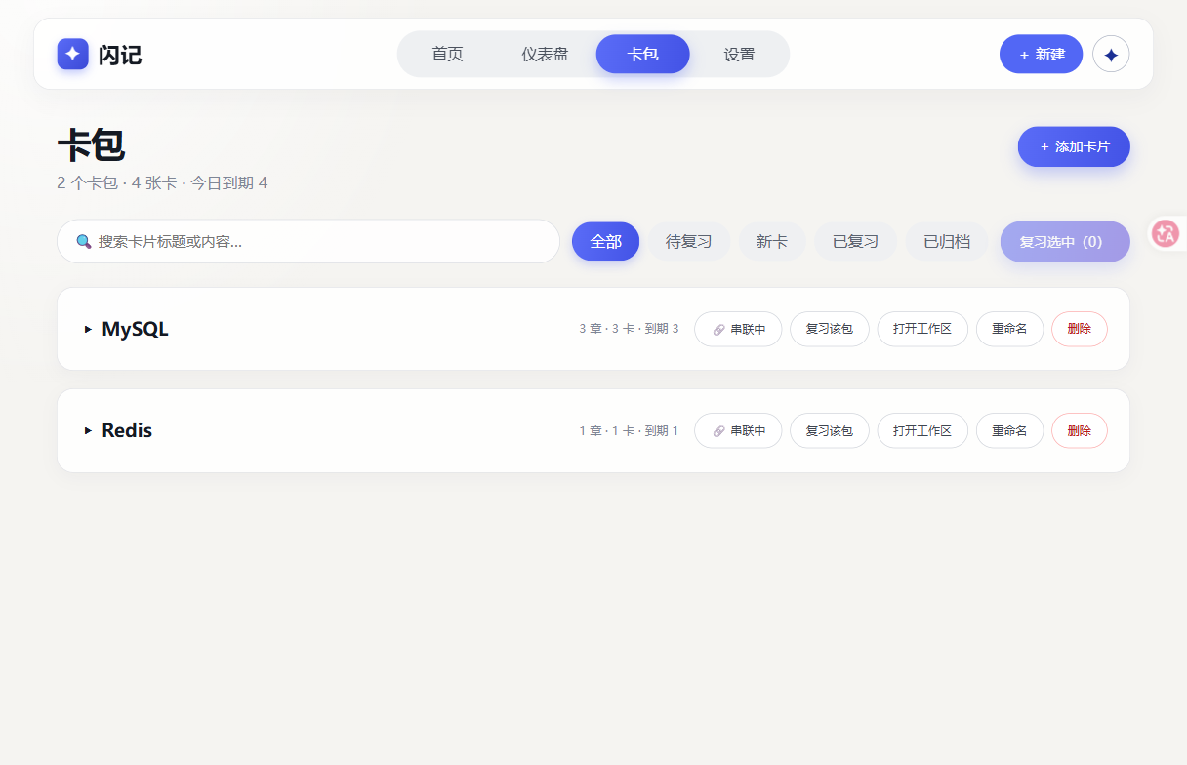
功能 · 导入
一份 Markdown 笔记 = 一个可复习的卡包
标题层级即结构
# 卡包 / ## 章节 / ### 卡片，原有笔记不用改写
题面卡
章节里没有 ### 时整段成一张「题面卡」，适合放截图和长题干
粘贴导入
AI 回答、聊天记录粘进来，一次变多张卡
幂等更新
导入后：卡包列表 · 章节数 · 卡数 · 今日到期
源文档改了重新导入，进度保留、本地编辑默认不覆盖
闪记 FlashMemo · github.com/qiukehao/flashmemo
Notes:
演示建议：现场贴一段 AI 生成的八股文答案，几秒钟变成多张卡——这是 B 站视频里最有冲击力的一个镜头。

Slide 5
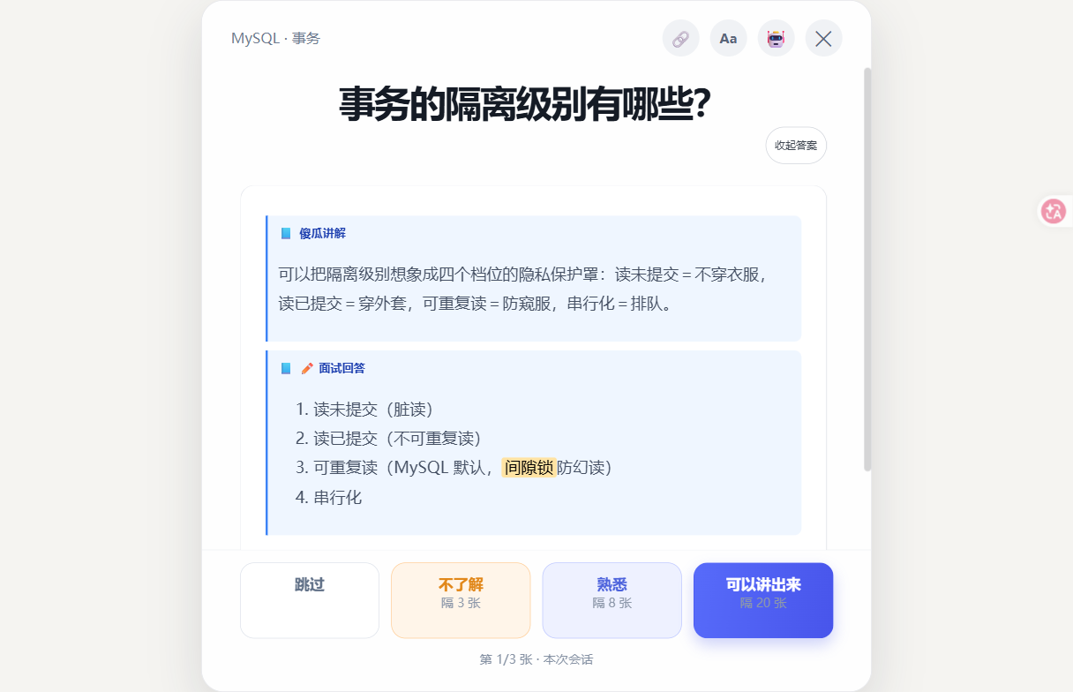
功能 · 复习弹窗
弹出来的不是提示，是一场小型考试
卡面即编辑器
答案页直接批注：加粗/高亮/备注/表格/截图，800ms 自动保存
知识铺垫 + 关联卡
复习 B+ 树前先把「为什么要 B+ 树」过一遍；顺链续复习
键盘流
空格显示答案，1/2/3 评分；排版（字号/行距/段距）随手调
无法关闭模式
评分按钮实时预览「下次隔几张」
管不住自己的时候上锁：复习完这批卡之前没有退出入口
闪记 FlashMemo · github.com/qiukehao/flashmemo
Notes:
重点是「卡面即编辑器」：复习时发现的答案错误当场改，不用切应用。无法关闭模式是差异化功能，B 站观众会喜欢。

Slide 6
核心算法
「隔 N 张」：间隔用卡片数计，不用日期计
熟练等级 0 → 5，讲出来升一级
不了解
隔 3 张
100张
50张
熟悉
隔 ≥8 张
全局展示计数
20张
第 1027 张
10张
可以讲出来
隔 ≥20 张
5张
下一次出现在
1027 + N 之后
3张
连续不了解 → 标 ⚠ 重点卡
每弹窗最多回访 1 张
±20% 抖动
L0
L1
L2
L3
L4
L5
时间下限保护：不了解 10 分钟 / 熟悉 30 分钟 / 讲出 2 小时内绝不重现——「隔 N 张」很快时也不会连着轰炸同一张卡
为什么不用日期：备考冲刺期一天要见十次，休假两周就该断联——「隔几张」把节奏交还给内容密度，而不是让日历追债。
闪记 FlashMemo · github.com/qiukehao/flashmemo
Notes:
这页是算法主卖点，也是视频里最值得放慢的一页：从左到右讲——三档评分决定 N，全局计数器决定「从哪数」，等级阶梯决定基础距离。最后强调时间下限兜底。

Slide 7
功能 · 智能节奏
它知道你现在该不该被打断
今日目标
屏幕监控
反逃避机制
复习 N 张 / 讲出 N 张 两种口径
节奏在时段内自动摊分
完不成不欠账：目标当天作废
刷视频 → 间隔减半，打断送到眼前
写代码/文档 → 间隔翻倍并延后到切走
本地进程匹配，零上传
连续关窗 → 下次只弹 1 张
弹窗被拖走不管 → 拉回光标屏幕
离手 5 分钟判定，读卡不受罚
闪记 FlashMemo · github.com/qiukehao/flashmemo
Notes:
三列各 20 秒。屏幕监控是 SPEC 里都没写的隐藏功能——托盘右键可以把当前程序一键加入监控，视频里演示一下会很惊艳。

Slide 8
功能 · AI 助手
复习卡壳的瞬间，一键把问题送进你常用的 AI
划选即问
卡面里划一段文字 → 右键「问 AI」，问题自动带上下文
预置主流站点
DeepSeek / 豆包 / Kimi / 通义 / ChatGPT，也可自定义网址
对话保留
窗口关闭只是隐藏，回来对话还在；登录态持久保存
贴着弹窗停靠
顶栏 🤖 一键唤起，问题已替你写好
AI 面板吸附在复习窗旁边，不打断键盘节奏；剪贴板永远兜底
闪记 FlashMemo · github.com/qiukehao/flashmemo
Notes:
隐私口径要讲清楚：AI 是用户自己登录的网页，FlashMemo 只负责把问题填进输入框——应用本身依旧零联网。

Slide 9
工程质量
认真做的一个开源项目
202
307
0
7
个 Rust 单元测试
个前端测试
次网络请求
天自动备份
调度/解析/迁移全覆盖
Vitest，含调度口径镜像
导入/调度/复习/存储全程断网可用
SQLite 单文件 + 日志轮转
技术栈：Tauri 2（Rust 后端 + WebView2）· React 18 + TypeScript strict · SQLite（bundled）· 每次评分立即落库，断电不丢
闪记 FlashMemo · github.com/qiukehao/flashmemo
Notes:
数字页：202/307 是测试规模，0 是隐私承诺。对开源观众，「测试全绿 + 零依赖联网」是最能建立信任的两点。

Slide 10
背下来的事，
交给节奏。
开源 MIT · 欢迎 issue 与 PR
github.com/qiukehao/flashmemo
给个 Star
Windows 10/11 · npm install && npm run tauri dev 即可本地跑起来
Notes:
结尾口播：仓库地址在屏幕上，觉得有意思的话点个 Star——这对我继续做下去很重要。然后引出下一期预告（如果有的话）。

